Slide 1
МБДОУ детский сад «Оленёнок» Физкультурное занятие для детей подготовительной к школе группе
«Солнышко»
Инструктор по физическому воспитанию
Аншаков В.А

Slide 2
Задачи -Закреплять навыки ходьбы и бега между предметами; -Упражнять в сохранении равновесия на повышенной опоре и прыжках; - Развивать ловкость в упражнении с мячом
Ход проведения
Вводная часть:
1.Хотьба и бег в колоне по одному между предметами, поставленные по двум сторонам зала,(кегли, кубики или набивные мячи 6-8 штук, расстояние между предметами 0,5 м). Главное не задевать предметы и сохранять необходимую дистанцию друг от друга
Основная часть:
Общеразвивающие упражнения /ОРУ/.
Основные виды движения /ОВД/
Подвижная игра
Заключительная часть:
Рефлексия

Slide 3
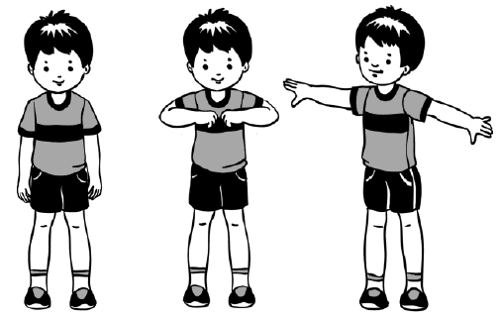
Общеразвивающие упражнения
1. основная стойка наги на ширине плеч, руки произвольны туловищу.
1- руки пред грудью согнуты в локтях ; 2- поворот туловища (право лево) ; 3-руки в стороны; 4-исходное положение

Slide 4
2.Основная стойка ноги на ширине плеч руки в стороны. Наклоны в перед касаясь правой рукой левой ноги , тоже самое левой рукой

Slide 5
3.Сидя , ноги врозь , руки на поясе,. 1- руки в стороны; 2- наклон вперед, коснутся носка правой (левой) ноги. 3- выпрямиться; 4_исходное положение

Slide 6
4.Лежа на спине, руки вдоль туловища. Имитация езды на велосипеде(1-8раз, пауза и повтор)(3-4 раза)

Slide 7
5.И.п. стойка ноги в месте, руки на пояс. 1-4-прыжки на правой ноге ; 5-8- прыжки на левой ноге

Slide 8
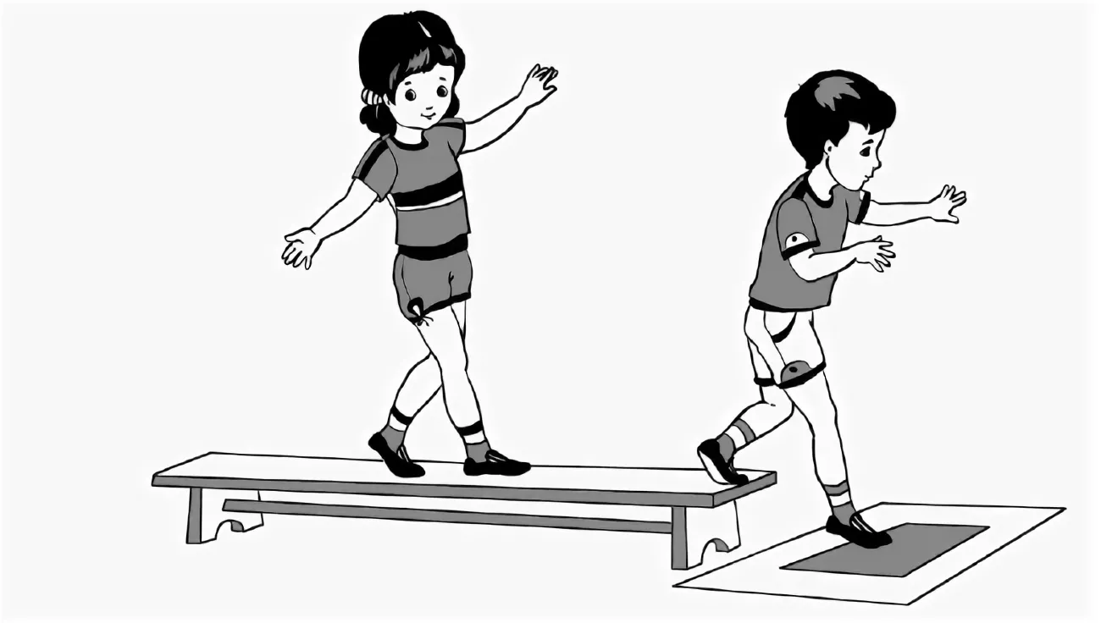
Основные виды движения
Равновесие – ходьба по гимнастической скамейке, Руки в стороны, Сойти со скамейки не прыгая. Страховка воспитателем обязательна (2-3 раза)

Slide 9
Прыжки через гимнастические палки, положенные по двум сторонам зала (6-8 штук, расстояние 40см)

Slide 10
Броски мяча вверх и ловля его двумя руками

Slide 11
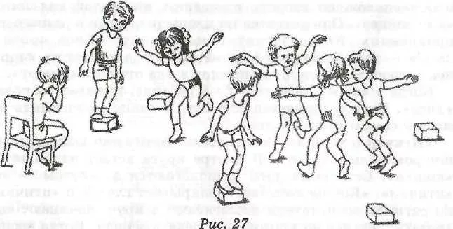
Подвижная игра «Перелет птиц»

